Slide 1
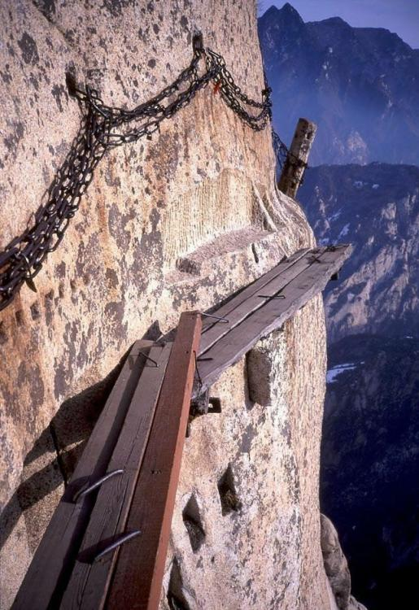
Hébreux 12
Cheminer dans la discipline

Slide 2
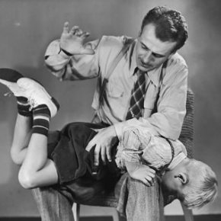



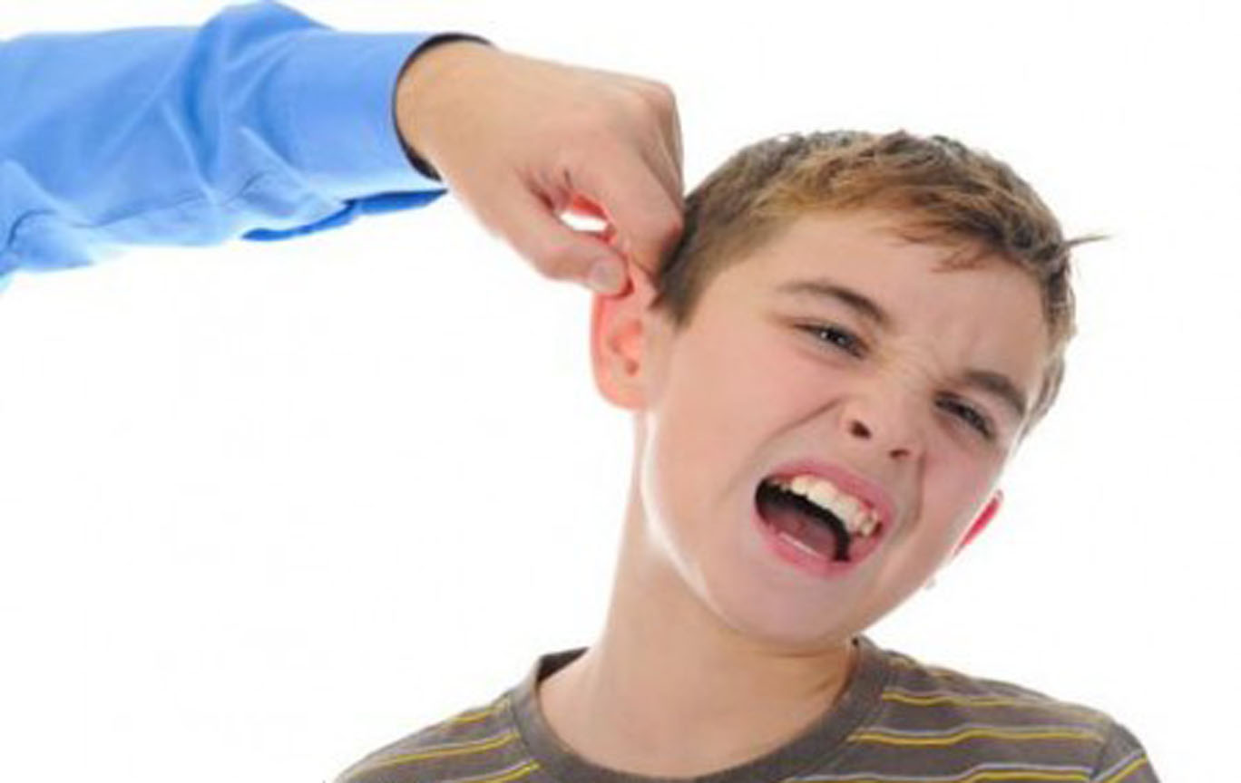
Quelques visions de la discipline

Slide 3
Une définition de la discipline
« paideia », de « pais » enfant
pédagogie, pédiatre
Verbe « paio » discipliner
            Eduquer
Frapper

Slide 4
Comment voit-on la discipline de Dieu dans nos vies?
Ai-je bien compris pour ma vie le sens de la discipline?
Ai-je une bonne image de Dieu quand je suis repris par lui?
Ai-je réalisé que la Bible parle souvent de discipline
à travers l’image du père?

Slide 5
Dieu, un père qui discipline
Dieu agit envers vous comme envers des fils, car qui est le fils que le père ne discipline pas?
Hébreux 12 v 7

Slide 6
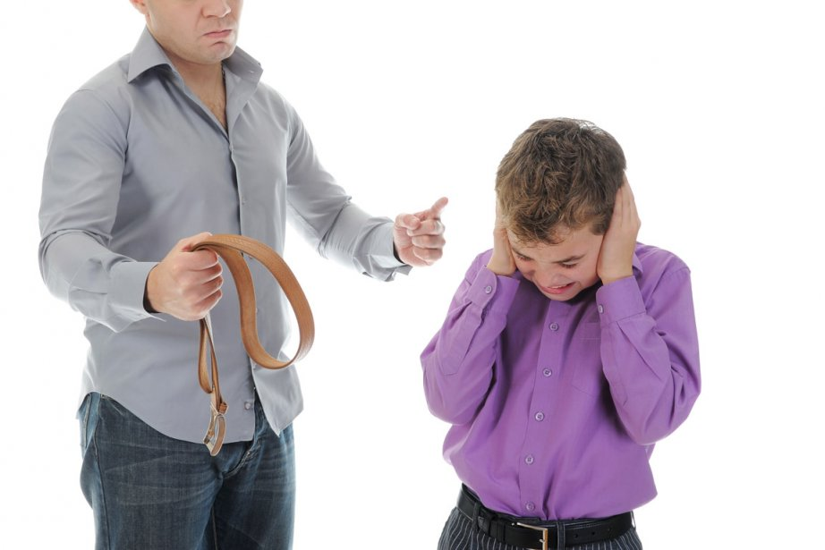

Notre image de la discipline est influencée par la relation qu’on a eu avec notre père

Slide 7
Comment fait-on pour avoir cette image positive de Dieu?
Ecouter et apprendre à le connaître personnellement
Et l'Eternel parlait à Moïse face à face, comme un homme parle avec son intime ami
Exode 33 v 11

Slide 8

L’exemple des Hébreux: une vision déformée de Dieu

Slide 9
Les Hébreux: un manque d’écoute
Passent à côté des promesses de Dieu (Ch 10 v 22)
Manquent la grâce et restent prisonnier de la loi (Ch 10 v 14)
Ont une mauvaise image du Père (Ch 12 v 8)

Slide 10



Plan
Les enjeux des Hébreux – un contexte qui éclaire
Etude du chapitre 12 – le sens du bâton
Quelques points à retenir

Slide 11
Les enjeux des Hébreux
Un contexte qui éclaire

Slide 12
Mots spécifiques à la lettre
Les enjeux des Hébreux – un contexte qui éclaire
Etude du chapitre 12 – le sens du bâton
Quelques points à retenir
Meilleur: 8 fois (sur 11 dans le NT)
Foi: 30 fois
Perfection: 8 fois
S’approcher: 7 fois

Slide 13
La date et l’auteur
Les enjeux des Hébreux – un contexte qui éclaire
Etude du chapitre 12 – le sens du bâton
Quelques points à retenir
Supposée avant 70
Destruction du temple de Jérusalem
Reste inconnu
Deux indices: Ch 2 v 3, Ch 13 v 23 et 24

Slide 14
Les enjeux de la lettre
Les enjeux des Hébreux – un contexte qui éclaire
Etude du chapitre 12 – le sens du bâton
Quelques points à retenir
Encourager les Judéo-chrétiens à mettre le millénarisme de côté
pour un temps (Ch 13 v 13)
Démontrer que Jésus est meilleur que l’ancienne alliance
(sacrifice, loi) (Ch 10 v 14)
Vivre par la foi avant d’hériter du royaume promis au retour
du Messie (Ch 12 v 28)

Slide 15
Un plan de la lettre
Les enjeux des Hébreux – un contexte qui éclaire
Etude du chapitre 12 – le sens du bâton
Quelques points à retenir
Ch 1 et 2: Jésus est meilleur que les anges (Ch 1 v 4)
Ch 3: Jésus est meilleur que Moïse (Ch 3 v 3)
Ch 4: Jésus est meilleur que Josué (Ch 4 v 8 et 9)
Ch 5: Jésus est meilleur souverain sacrificateur qu’Aaron (Ch 5 v 6)
Ch 6: Jésus est meilleur qu’Abraham (Ch 6 v 13)
Ch 7: Jésus est meilleur que les sacrifices (Ch 7 v 22)
Ch 8 à 10: Jésus donne une meilleure alliance et de meilleures promesses (Ch 8 v 6)
Ch 11: Les témoins de la vie par la foi (Ch 11 v 6)
Ch 12: Jésus, chef et modèle de la foi (Ch 12 v 2)
Ch 13 : Exhortations à mieux faire (Ch 13 v 7)

Slide 16
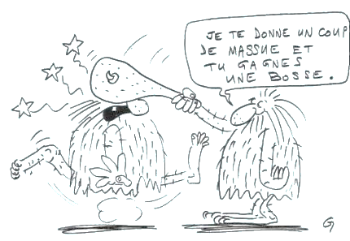
Etude du chapitre 12
Le sens du bâton

Slide 17
Hébreux 12
Les enjeux des Hébreux – un contexte qui éclaire
Etude du chapitre 12 – le sens du bâton
Quelques points à retenir
1 C'est pourquoi, nous aussi, ayant une si grande nuée de témoins qui nous entoure, rejetant tout fardeau et le péché qui nous enveloppe si aisément, courons avec patience la course qui est devant nous, 2 fixant les yeux sur Jésus, le chef et le consommateur de la foi, lequel, à cause de la joie qui était devant lui, a enduré la croix, ayant méprisé la honte, et est assis à la droite du trône de Dieu. 3 Car considérez celui qui a enduré une telle contradiction de la part des pécheurs contre lui-même, afin que vous ne soyez pas las, étant découragés dans vos âmes.
4 Vous n'avez pas encore résisté jusqu'au sang en combattant contre le péché, 5 vous avez oublié l'exhortation qui s'adresse à vous comme à des fils "Mon fils, ne méprise pas la discipline du Seigneur, et ne perds pas courage quand tu es repris par lui; 6 car celui que le Seigneur aime, il le discipline, et il fouette tout fils qu'il agrée".

Slide 18
Hébreux 12
Les enjeux des Hébreux – un contexte qui éclaire
Etude du chapitre 12 – le sens du bâton
Quelques points à retenir
7 Vous endurez des peines comme discipline: Dieu agit envers vous comme envers des fils, car qui est le fils que le père ne discipline pas? 8 Mais si vous êtes sans la discipline à laquelle tous participent, alors vous êtes des bâtards et non pas des fils. 9 De plus, nous avons eu les pères de notre chair pour nous discipliner, et nous les avons respectés; ne serons-nous pas beaucoup plutôt soumis au Père des esprits, et nous vivrons? 10 Car ceux-là disciplinaient pendant peu de jours, selon qu'ils le trouvaient bon; mais celui-ci nous discipline pour notre profit, afin que nous participions à sa sainteté. 11 Or aucune discipline, pour le présent, ne semble être un sujet de joie, mais de tristesse; mais plus tard, elle rend le fruit paisible de la justice à ceux qui sont exercés par elle.

Slide 19
Hébreux 12
Les enjeux des Hébreux – un contexte qui éclaire
Etude du chapitre 12 – le sens du bâton
Quelques points à retenir
12 C'est pourquoi, redressez les mains lassées et les genoux défaillants, 13 et faites des sentiers droits à vos pieds, afin que ce qui est boiteux ne se dévoie pas, mais plutôt se guérisse. 14 Poursuivez la paix avec tous, et la sainteté, sans laquelle nul ne verra le Seigneur, 15 veillant de peur que quelqu'un ne manque de la grâce de Dieu; de peur que quelque racine d'amertume, bourgeonnant en haut, ne vous trouble, et que par elle plusieurs ne soient souillés; 16 de peur qu'il n'y ait quelque fornicateur, ou profane comme Ésaü, qui pour un seul mets vendit son droit de premier-né; 17 car vous savez que, aussi, plus tard, désirant hériter de la bénédiction, il fut rejeté, (car il ne trouva pas lieu à la repentance), quoiqu'il l'eût recherchée avec larmes.
18 Car vous n'êtes pas venus à la montagne qui peut être touchée, ni au feu brûlant, ni à l'obscurité, ni aux ténèbres, ni à la tempête,19 ni au son de la trompette, ni à la voix de paroles, voix telle que ceux qui l'entendaient prièrent que la parole ne leur fût plus adressée; 20 (car ils ne pouvaient supporter ce qui était enjoint: "Si même une bête touche la montagne, elle sera lapidée; 21 et Moïse, si terrible était ce qui paraissait, dit: Je suis épouvanté et tout tremblant;)

Slide 20
Hébreux 12
Les enjeux des Hébreux – un contexte qui éclaire
Etude du chapitre 12 – le sens du bâton
Quelques points à retenir
22 mais vous êtes venus à la montagne de Sion; et à la cité du Dieu vivant, la Jérusalem céleste; et à des myriades d'anges, l'assemblée universelle; 23 à l'assemblée des premiers-nés écrits dans les cieux; et à Dieu, juge de tous; et aux esprits des justes consommés; 24 et à Jésus, médiateur d'une nouvelle alliance; et au sang d'aspersion qui parle mieux qu'Abel.
25 Prenez garde que vous ne refusiez pas celui qui parle: car si ceux-là n'ont pas échappé qui refusèrent celui qui parlait en oracles sur la terre, combien moins échapperons-nous, si nous nous détournons de celui qui parle ainsi des cieux, 26 duquel la voix ébranla alors la terre; mais maintenant il a promis, disant: "Encore une fois je secouerai non seulement la terre, mais aussi le ciel". 27 Or ce "Encore une fois" indique le changement des choses muables, comme ayant été faites, afin que celles qui sont immuables demeurent. 28 C'est pourquoi, recevant un royaume inébranlable, retenons la grâce par laquelle nous servions Dieu d'une manière qui lui soit agréable, avec révérence et avec crainte. 29 Car aussi notre Dieu est un feu consumant.

Slide 21
Plan du chapitre
Les enjeux des Hébreux – un contexte qui éclaire
Etude du chapitre 12 – le sens du bâton
Quelques points à retenir
v 1 à 3: Nous pouvons courir malgré la difficulté
v 4 à 10: N’oubliez pas!
v 11 à 17: Le fruit vient plus tard
v 18 à 29: Le royaume viendra, où serez-vous?

Slide 22
Les enjeux des Hébreux – un contexte qui éclaire
Etude du chapitre 12 – le sens du bâton
Quelques points à retenir
Quelque chose de meilleur est à venir et personne n’y arrivera sans nous
(Ch 11 v 39-40)

Slide 23
Nous pouvons courir malgré la difficulté
v 1 à 3

Slide 24
Comment?
Les enjeux des Hébreux – un contexte qui éclaire
Etude du chapitre 12 – le sens du bâton
Nous pouvons courir malgré la difficulté – v 1 à 3
Quelques points à retenir
v 1 et 3 – En considérant la vie de Jésus face à la difficulté:
v 2 – Il a vu la joie du royaume et a accepté de mourir pour ses sujets
Il est maintenant assis à la droite de Dieu en attendant son règne (Ch 2 v 8)
v 2 – Il a montré le chemin (chef et consommateur de la foi) pour que nous ne soyons ni las ni découragés par la difficulté
Jésus est notre modèle (1 Pi 2 v 21)

Slide 25
N’oubliez pas!
v 4 à 10

Slide 26
La discipline, c’est pour les enfants!
Les enjeux des Hébreux – un contexte qui éclaire
Etude du chapitre 12 – le sens du bâton
N’oubliez pas! – v 4 à 10
Quelques points à retenir
v 4 – Vous n’avez pas encore vraiment combattu contre le péché et vous avez oublié l’essentiel à mon sens
v 5-6 – Proverbes 3 v 11-12
Mon fils, ne méprise pas la correction de l’Eternel, et n’aies pas en aversion sa réprimande: car celui que l’Eternel aime, il le discipline, comme un père le fils auquel il prend plaisir.
v 7-8 – Dieu vous corrige comme ses fils, sinon vous ne lui appartenez pas
v 9-10 – Nous avons respecté nos pères dans leur discipline imparfaite. Celle de Dieu est complète car elle fait vivre.
v 10 – But de la discipline: participer à sa sainteté. Se rapprocher de lui en enlevant ce qui freine notre marche.

Slide 27
Le fruit vient plus tard
v 11 à 17

Slide 28
Les enjeux des Hébreux – un contexte qui éclaire
Etude du chapitre 12 – le sens du bâton
Le fruit vient plus tard – v 11 à 17
Quelques points à retenir
v 11 – Oui, la discipline fait mal, mais le fruit vient plus tard pour celui qui apprend d’elle
Le fruit c’est la justice en nous. Faire ce qui est juste dans notre marche.
v 12-13 – Esaïe 35 v 3, Proverbes 4 v 26
Encouragez (Es)
Soyez modèles (Pr)
v 14 – "Mettez de l’huile dans le moteur"
Restez dans la présence de Dieu

Slide 29
Les enjeux des Hébreux – un contexte qui éclaire
Etude du chapitre 12 – le sens du bâton
Le fruit vient plus tard – v 11 à 17
Quelques points à retenir
v 15-16 – Veillez sur les autres
de peur qu’ils ne vivent pas la liberté chrétienne
de peur que l’amertume de certains ne gangrène l’ensemble
de peur qu’ils ne soient laxistes et ne vivent leur vie à crédit
v 17 – Exemple d’Esaü
Un jour il sera trop tard: il faudra vivre avec ses erreurs et en répondre (1 Co 3 v 14-15, 1 Jn 2 v 28)

Slide 30
Le royaume viendra, où serez-vous?
v 18 à 29

Slide 31
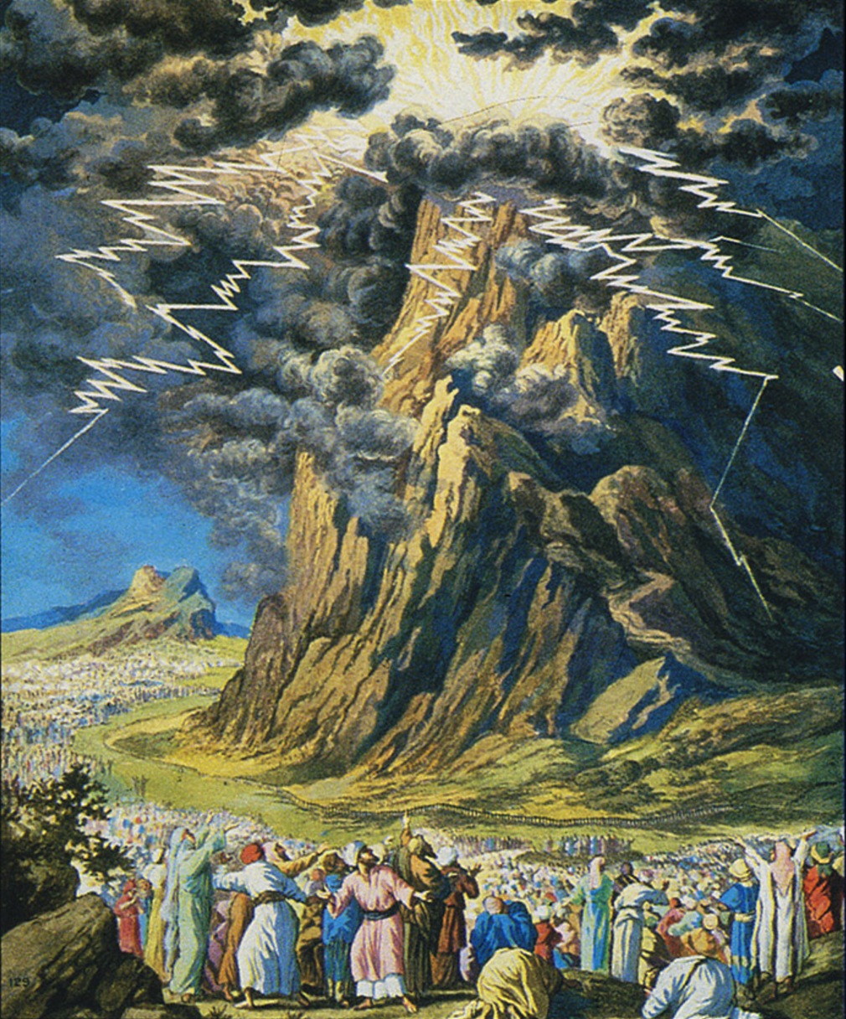
Les enjeux des Hébreux – un contexte qui éclaire
Etude du chapitre 12 – le sens du bâton
Le royaume viendra, où serez vous? – v 18 à 29
Quelques points à retenir
v 18-21 – Rappel de l’épisode d’Exode 19

Slide 32


Les enjeux des Hébreux – un contexte qui éclaire
Etude du chapitre 12 – le sens du bâton
Le royaume viendra, où serez vous? – v 18 à 29
Quelques points à retenir
v 22-24 – Le Messie médiateur d’une nouvelle alliance

Slide 33
Les enjeux des Hébreux – un contexte qui éclaire
Etude du chapitre 12 – le sens du bâton
Le royaume viendra, où serez vous? – v 18 à 29
Quelques points à retenir
v 25-26 – Le Christ viendra régner sur Israël et les nations. Sachant cela, écoutez-le et faites le point.
v 26-27 – Dieu tient ses promesses. Reprenez courage, il viendra établir son royaume (Ag 2 v 6).
v 28-29 – En attendant le jour du règne, vivez par la grâce afin de lui plaire, et n’oubliez pas, Dieu fera justice un jour (Dt 4 v 24 et 9 v 3).

Slide 34
En résumé…
Les enjeux des Hébreux – un contexte qui éclaire
Etude du chapitre 12 – le sens du bâton
Quelques points à retenir
Quelque chose de meilleur est à venir: le royaume
Courons malgré la difficulté
Notre Père nous aime et nous discipline afin que nous le connaissions mieux
Encourageons et veillons sur les autres
Dieu tient ses promesses et reviendra

Slide 35
Quelques points à retenir

Slide 36
Les enjeux des Hébreux – un contexte qui éclaire
Etude du chapitre 12 – le sens du bâton
Quelques points à retenir
La discipline, c’est pour les enfants!

Slide 37
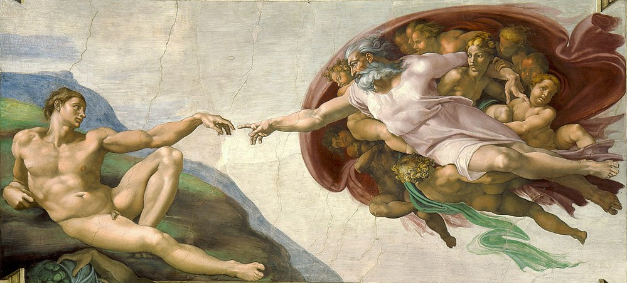
Les enjeux des Hébreux – un contexte qui éclaire
Etude du chapitre 12 – le sens du bâton
Quelques points à retenir
Le but de la discipline est de nous rapprocher de Dieu (sainteté)

Slide 38

Les enjeux des Hébreux – un contexte qui éclaire
Etude du chapitre 12 – le sens du bâton
Quelques points à retenir
Aucune
discipline
n’est agréable
à vivre…
… le fruit
vient plus tard

Slide 39
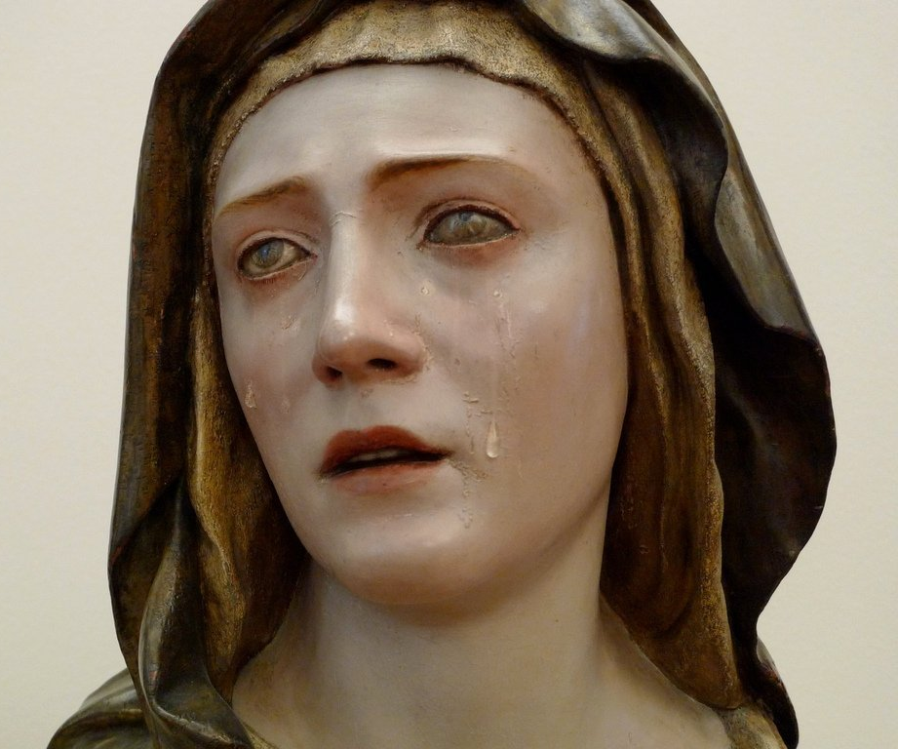
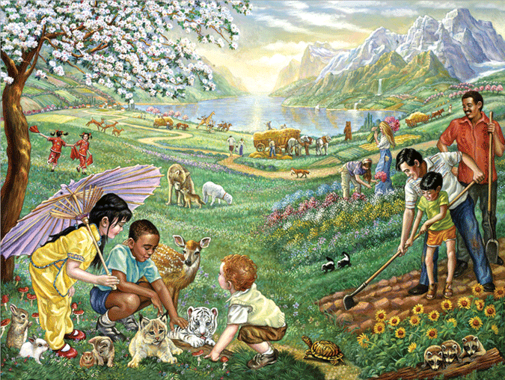
Les enjeux des Hébreux – un contexte qui éclaire
Etude du chapitre 12 – le sens du bâton
Quelques points à retenir
Les chrétiens hériteront du royaume. Quelle place y aurez-vous?

Slide 40
Voici, tu veux la vérité dans l’homme intérieur, et tu me feras comprendre la sagesse dans le secret [de mon cœur].
Psaume 51 v 6

Slide 41
Sonde-moi, ô Dieu! Et connais mon cœur; éprouve-moi, et connais mes pensées. Et regarde s’il y a en moi quelque voie de chagrin, et conduis-moi dans le voie éternelle.
Psaume 139 v 23-24

Slide 42
Merci de votre attention

